Slide 1

Стародавня історія України
Історичні джерела

Slide 2

Історичне джерело – речова чи писемна пам'ятка, що є свідченням минулого, а також мови народів, традицій, вірування, свята, пісні, легенди, перекази, що сягають далекої давнини.
Писемні
Речові
Мовні
Усні
Фото-, відеодокументи
Етнографічні

Slide 3
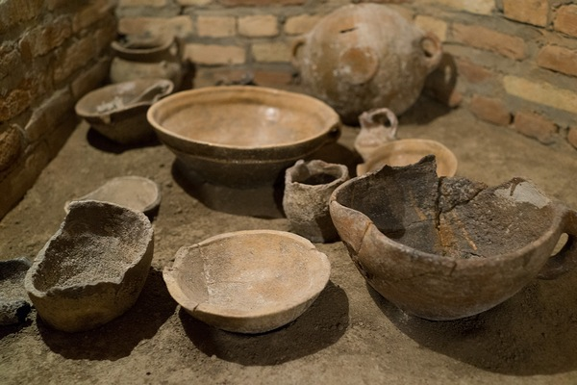
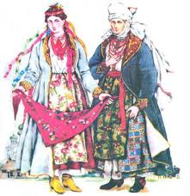
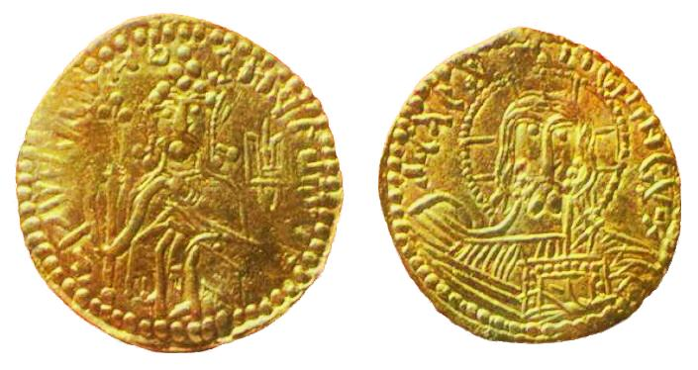
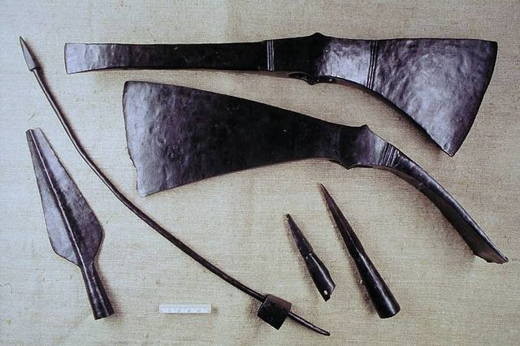
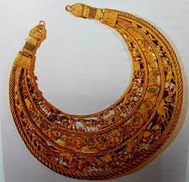
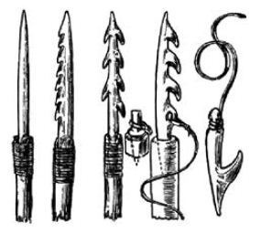
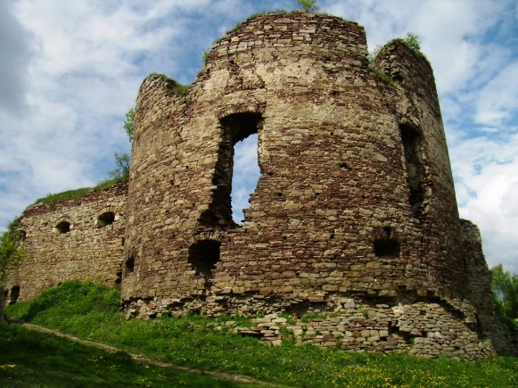
Речові джерела
Посуд
Одяг
Монети
АРХЕОЛОГІЯ
Зброя
Прикраси
Знаряддя праці
Руїни будівель

Slide 4
Усні джерела
Пісні
Легенди
Перекази
Прислів'я
Міфи
Загадки
Казки

Slide 5
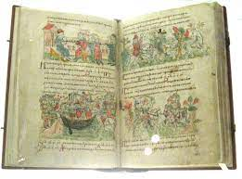
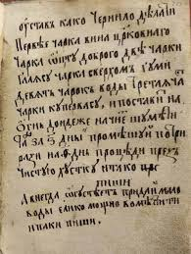
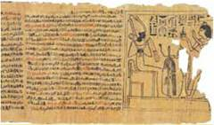
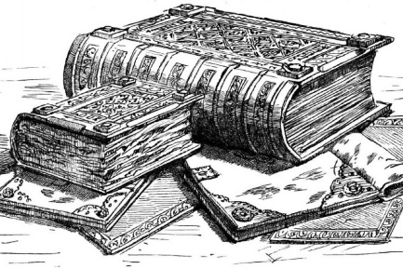
Писемні джерела
Літописи
Закони
Документи
Щоденники, мемуари
Художні та наукові твори
Міжнародні договори
Періодика (газети, журнали).

Slide 6
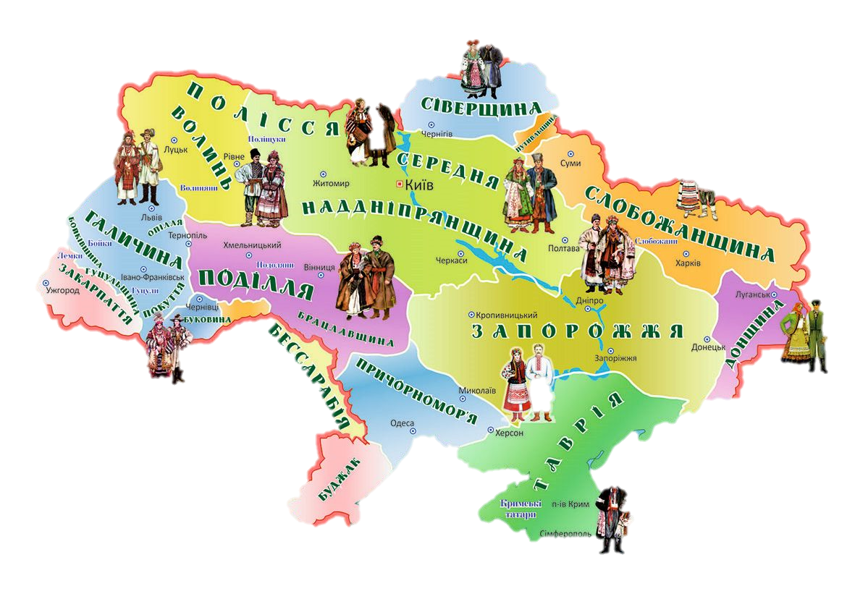
Етнографічні джерела
Культура
Побут
Традиції
Походження
Звичаї

Slide 7
Мовні (лінгвістичні) джерела
Під лінгвістичними джерелами розуміють пам’ятки мови, що містять цінні відомості з історії її розвитку і мають важливе значення для вивчення етнічної історії, історії культури, науки тощо.

